Slide 1
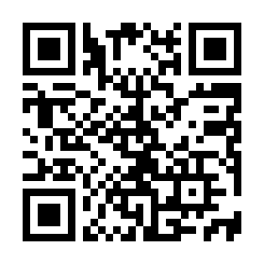
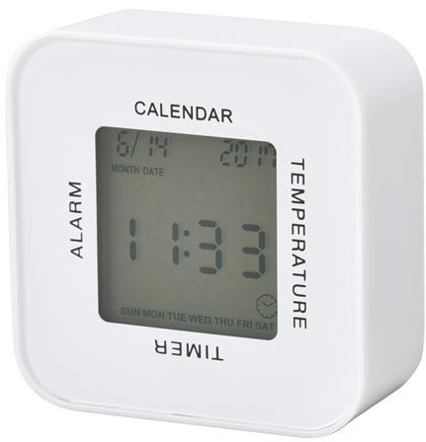
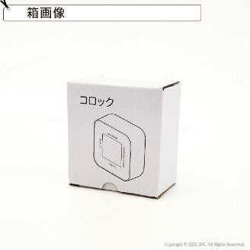
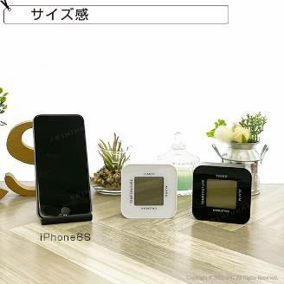
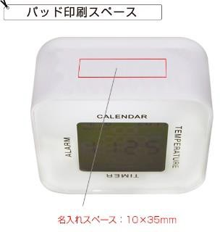
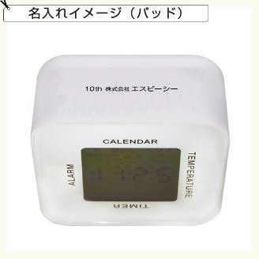
提案書（ 商品情報 ）
(会社名）
TEL：（電話番号）
コロック | コロコロと転がすことで機能やカラーが 変化する多機能付きデジタル時計です！
QRコードから商品ページをご覧頂けます
商品ID | 78200083
商品＋ 名入れ価格 | 30個～ | 50個～ | 100個～ | 150個～ | 200個～ | 250個～
 | 1,279円 | 1,029円 | 842円 | 811円 | 795円 | 785円
注文可能数 | 30個～ 単位未満の注文不可
セット内容 | コロック×1
色 | ホワイト・ブラック
サイズ | 本体サイズ：70×70×35mm、箱サイズ：85×80×45mm
生産国 | 中国製
材質 | ABS樹脂
パッケージ | 箱入
名入れ | ※名入れスペース：10×35mm、24×45mm（インクジェットの場合） ※名入れ方法：パッド印刷、インクジェット印刷
備考 | 単4乾電池2本使用（別売）
在庫は流動的で、価格は暫定値です。決定前に必ず在庫確認と正式なお見積りをご依頼ください。

